Slide 1
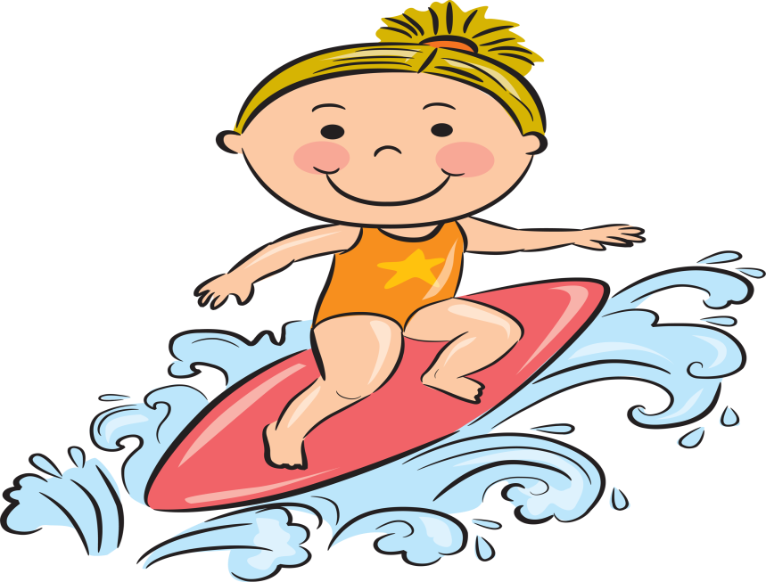
МДОУ детский сад № 29 г. Комсомольск–на-Амуре
Предметно - развивающая среда ДОУ для реализации
двигательной активности
Инструктор по физической культуре (плавание):
Фролченко Анжела Александровна

Slide 2
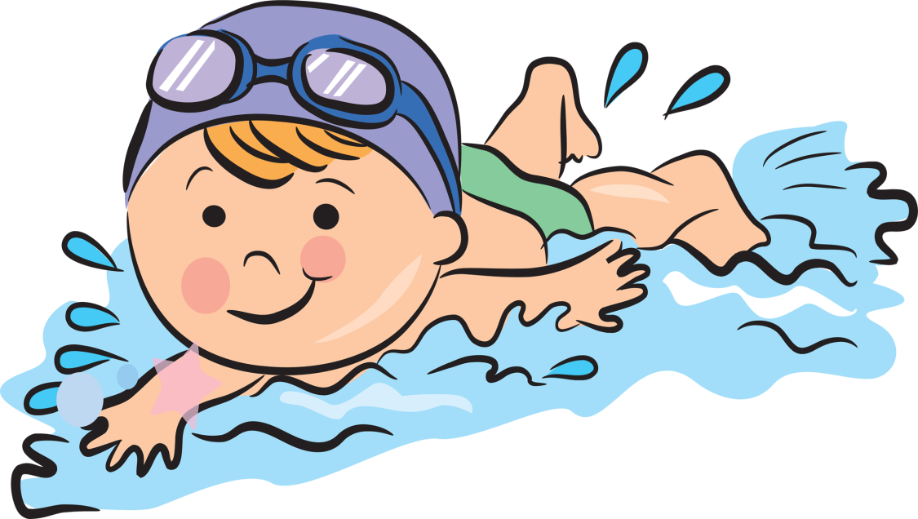
Двигательная активность
Двигательная активность – биологическая потребность организма ребёнка, от степени удовлетворения которой зависит здоровье, физическое и общее развитие.

Slide 3
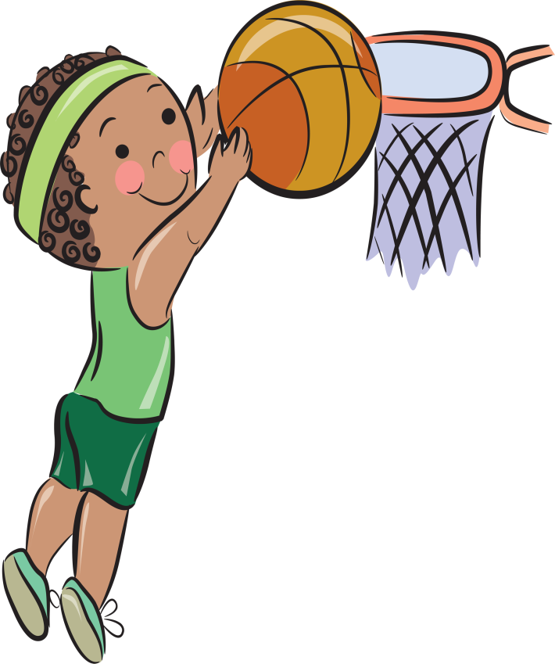
Двигательная
активность зависит:
от организации физического воспитания детей;
от уровня их двигательной подготовленности;
от условий жизни;
от индивидуальных особенностей (телосложения и функциональных
возможностей растущего организма).

Slide 4
Задачи организации двигательной активности:
охрана и укрепление здоровья детей;
формировать жизненно необходимые двигательные умения и навыки ребенка в соответствии с его индивидуальными особенностями, развивать физические качества;
создавать условия для реализации потребности детей в двигательной активности;
воспитывать потребность в здоровом образе жизни;
обеспечить физическое и психическое благополучие дошкольников;
повышать компетентность родителей в вопросах организации оздоровительной работы;
привлекать семьи к участию в воспитательном процессе, изготовлению нестандартного оборудования.

Slide 5
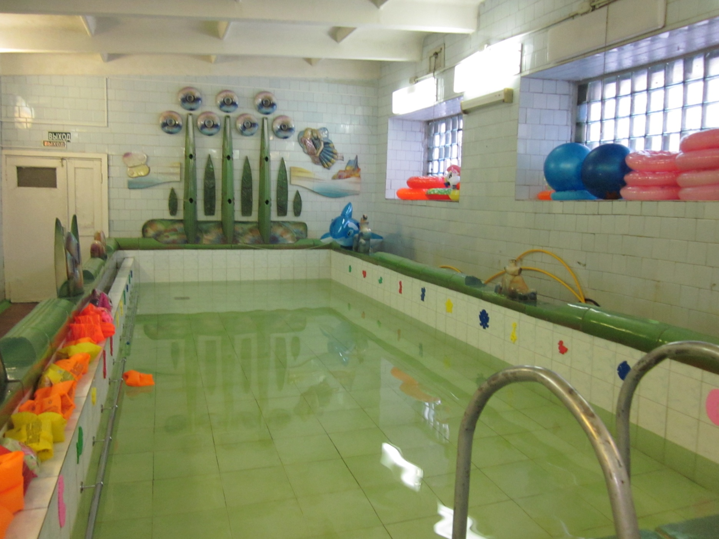

Slide 6
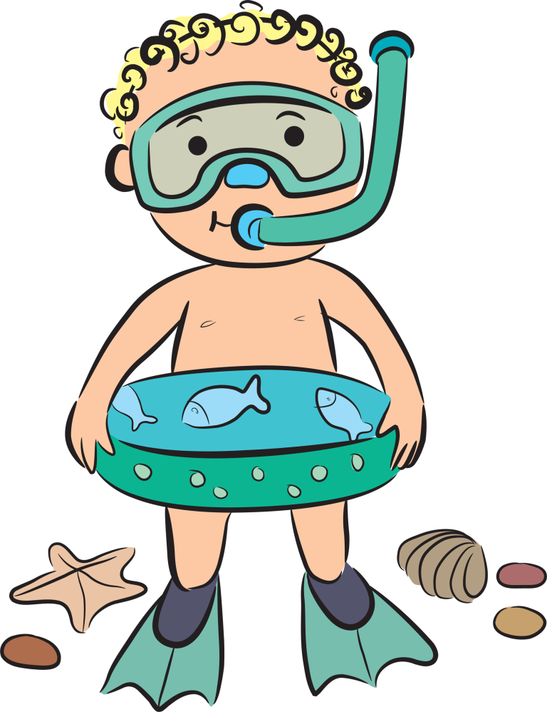
Занятия младшей группы с инструктором на воде

Slide 7
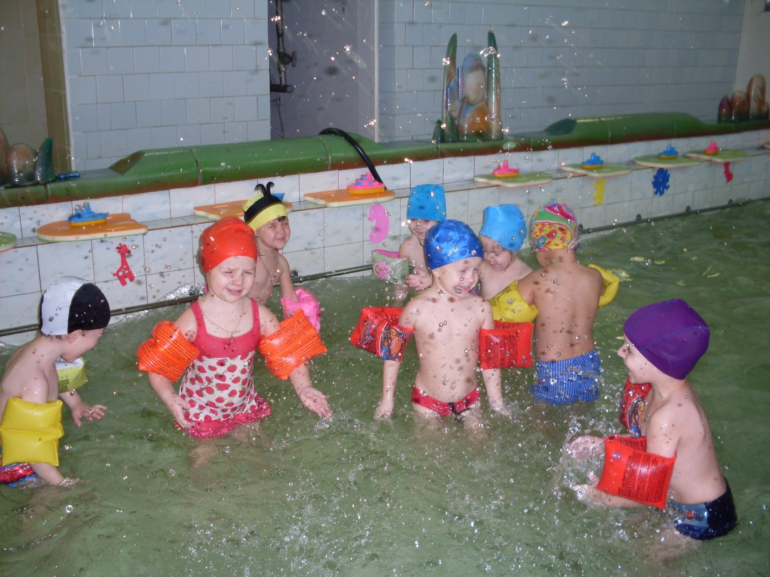

Slide 9
Элементы аквааэробики

Slide 10
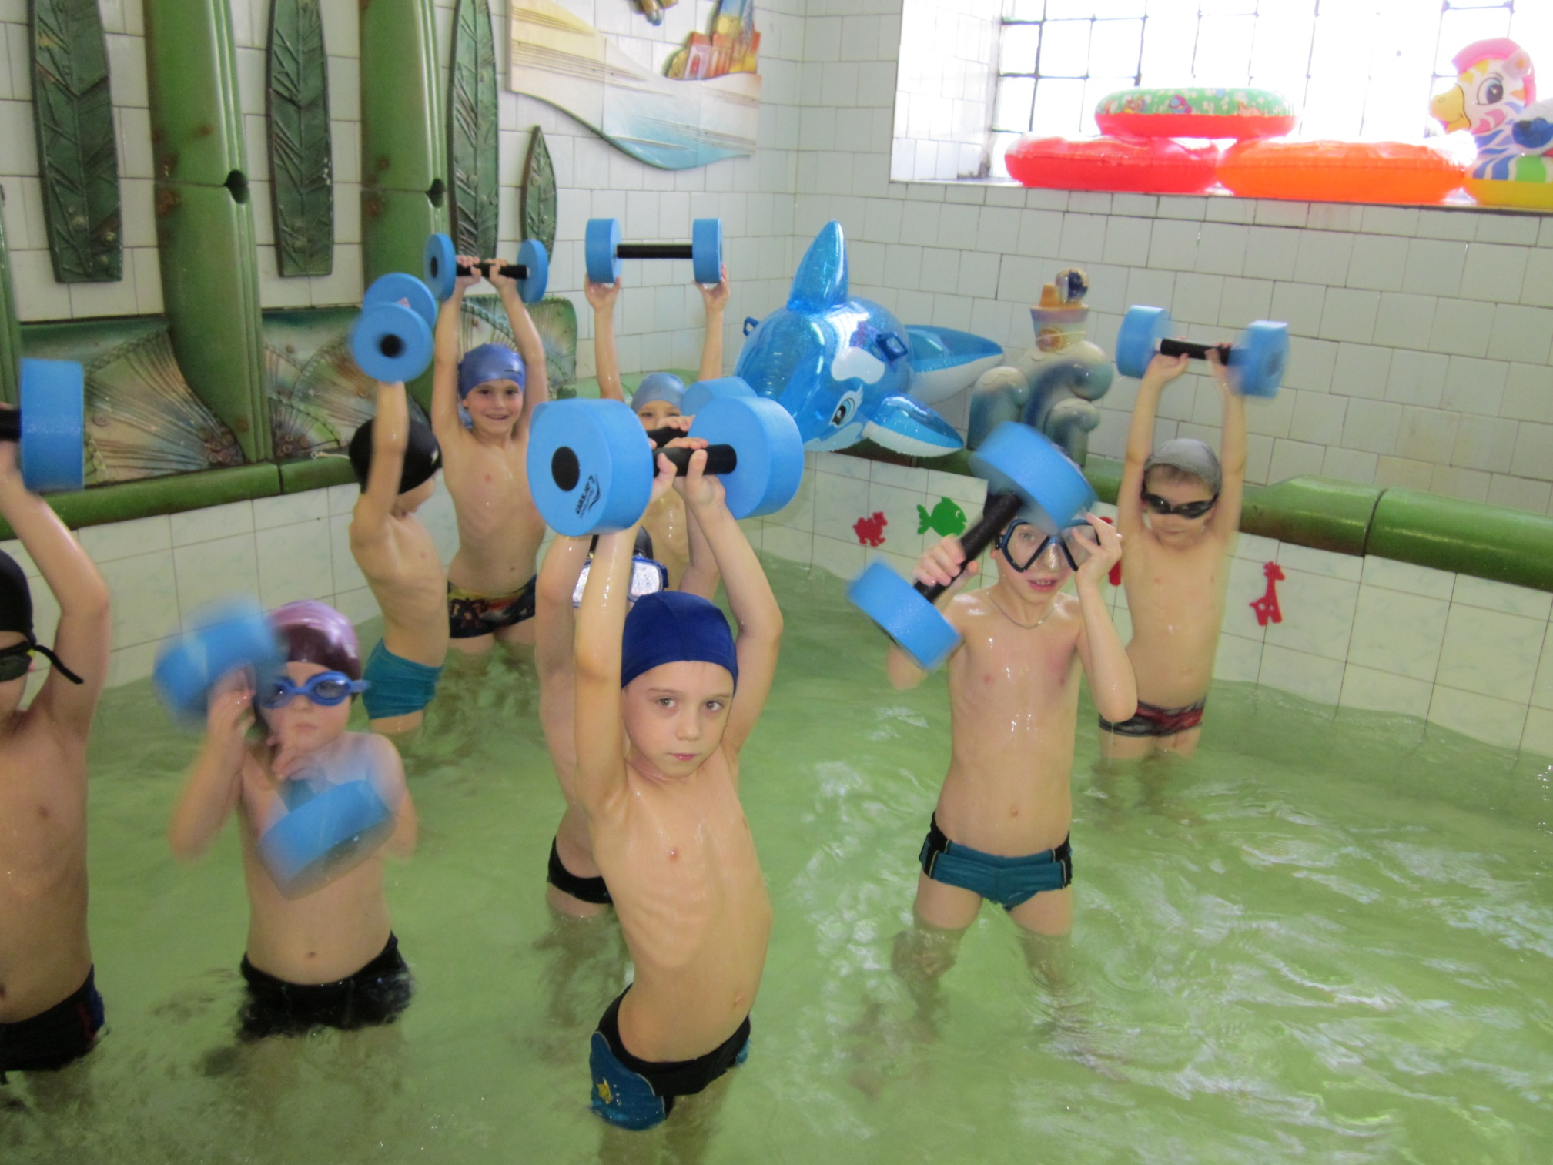

Slide 11
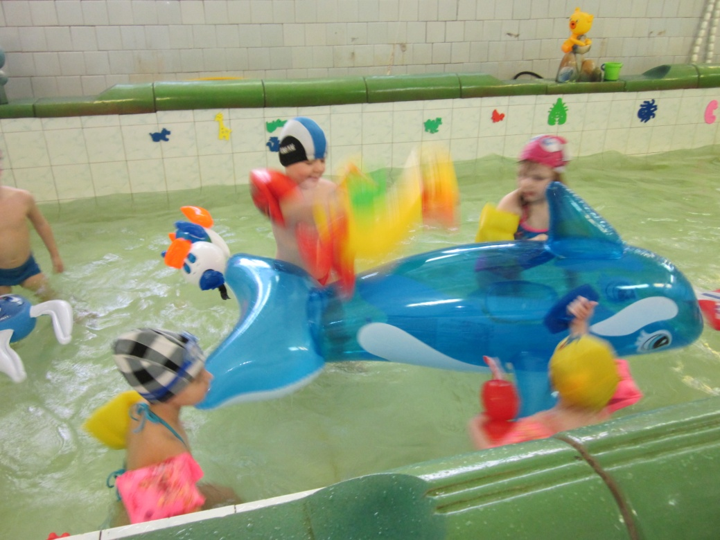
Бассейн оснащён оборудованием, необходимым для занятий

Slide 12
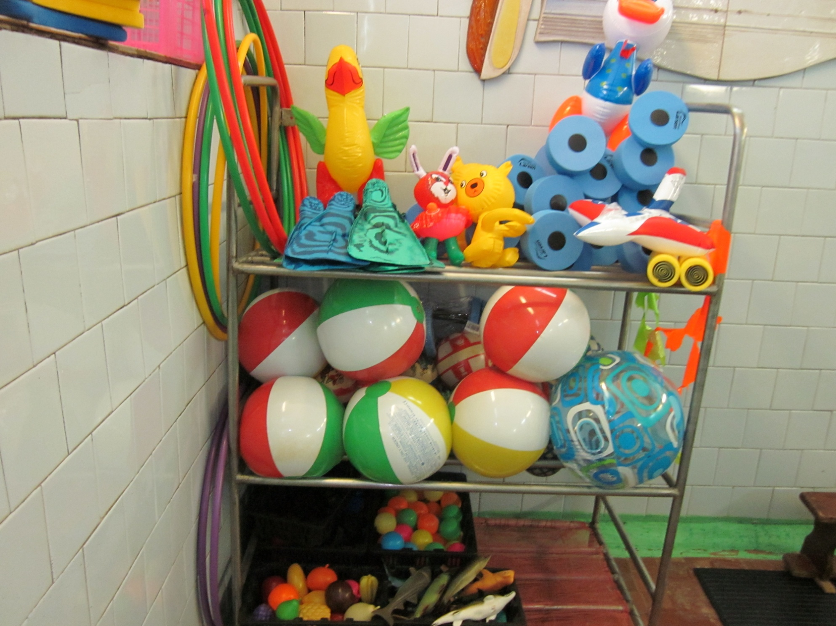
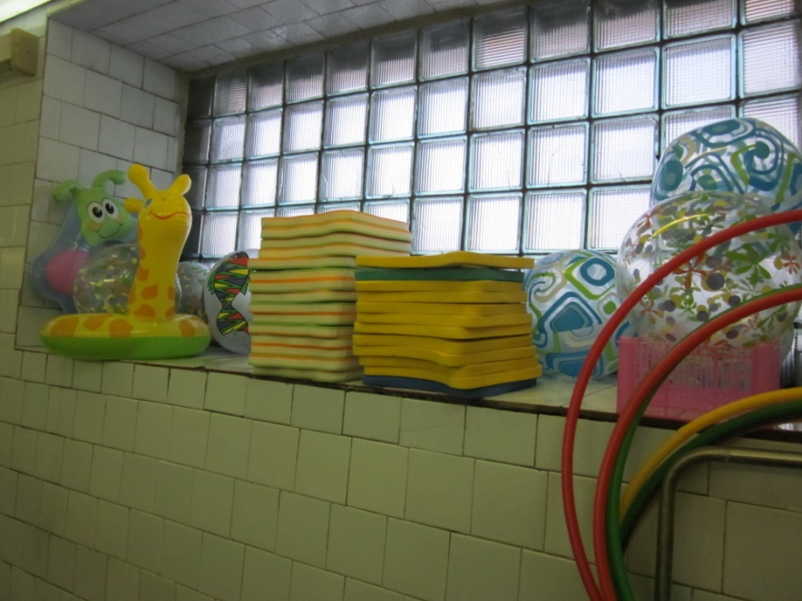

Slide 13
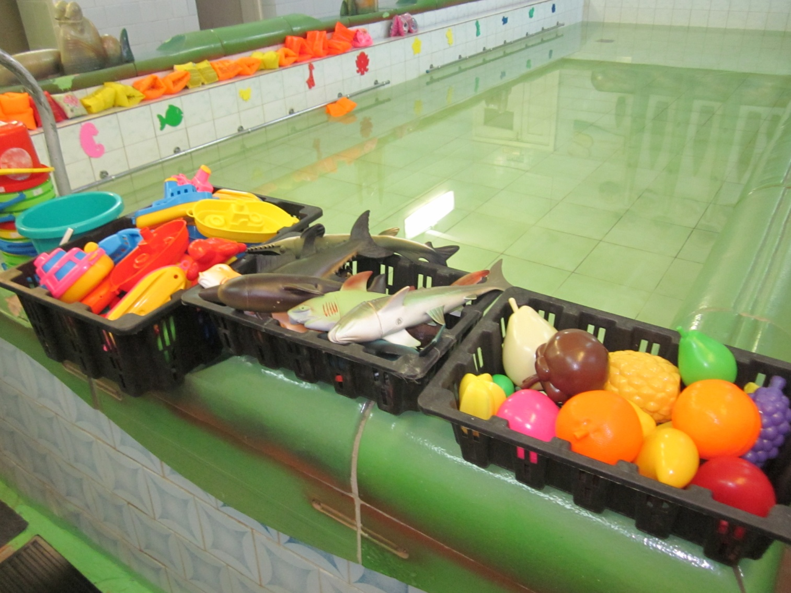
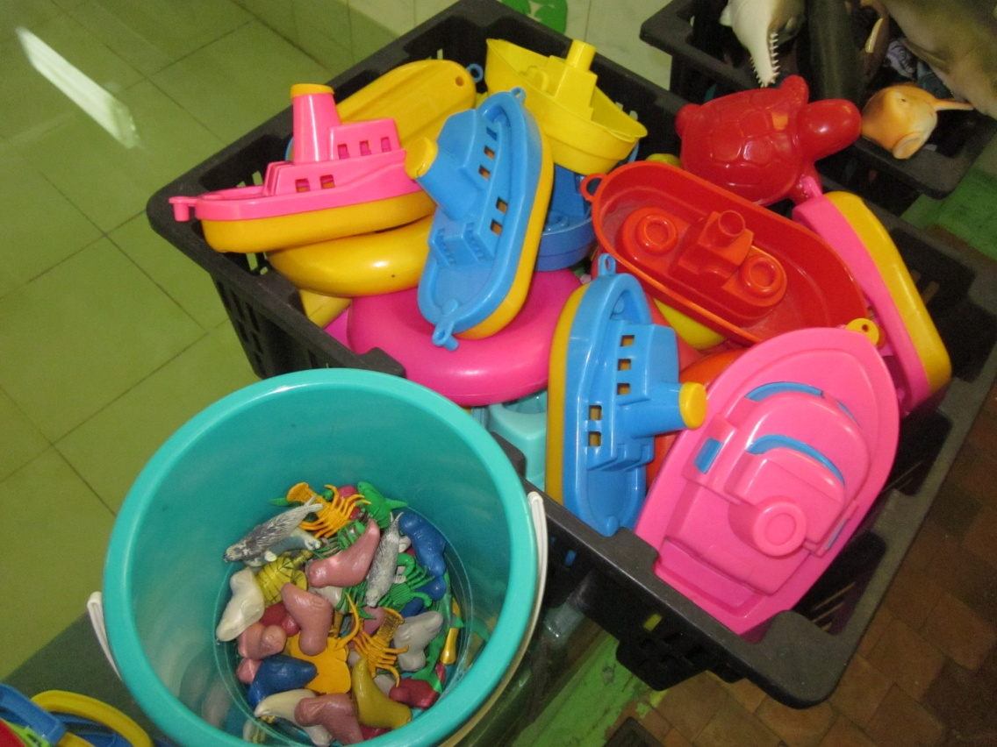

Slide 14
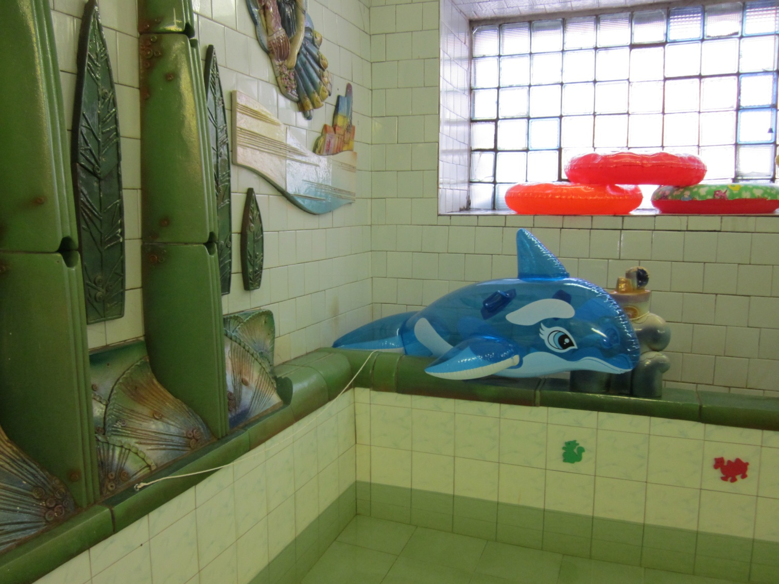
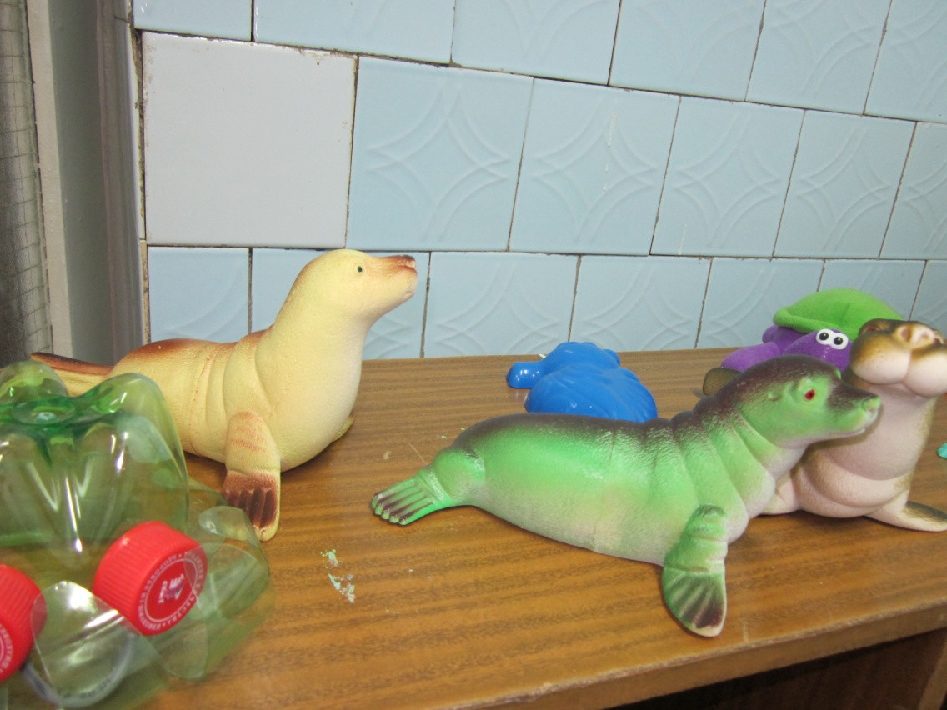

Slide 15
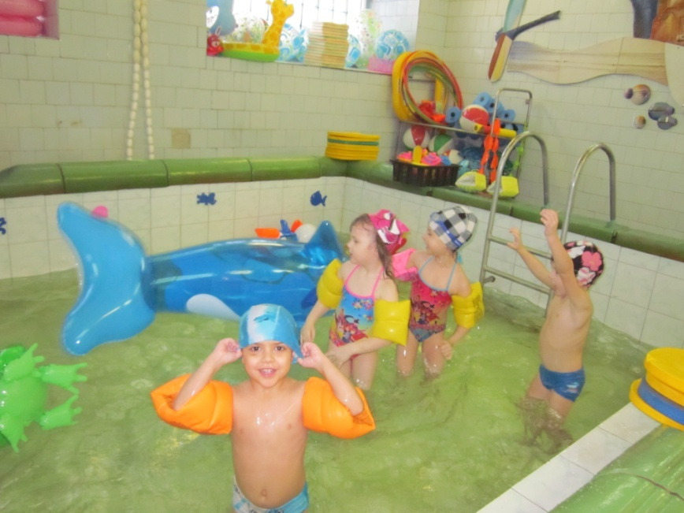
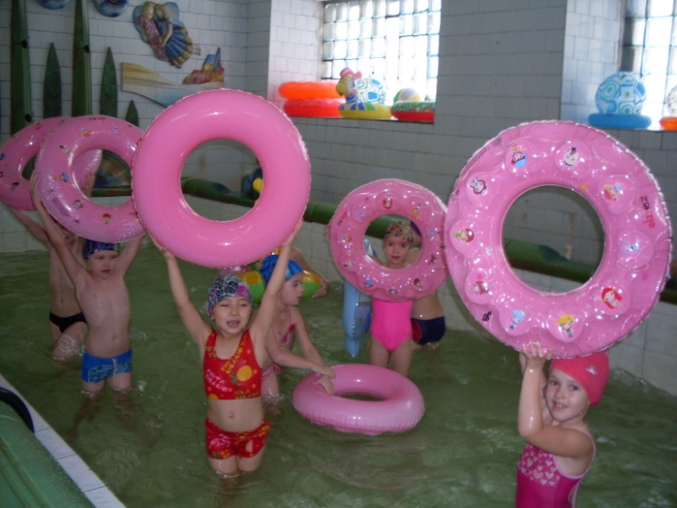
Игровые занятия в бассейне.
Занятия проводятся:
1 раз в неделю – со 2 младшей группы
Продолжительность в зависимости от возраста (от 15 до 30 мин).
Занятия основаны на увлекательных игровых упражнениях.

Slide 16
Перед началом занятий по плаванию с детьми провожу специальные беседы. Им рассказываю о правилах личной гигиены, которые нужно соблюдать при мытье под душем, во время пребывания в воде и после окончания занятий.
Также знакомлю детей с правилами поведения в бассейне, в раздевальных, душевых, объясняю значение водных процедур, купания и плавания для укрепления здоровья, закаливания, показываю помещения бассейна, рассказываю о том, какие купальные принадлежности должен иметь каждый.

Slide 17
Оздоровительные мероприятия

Slide 18
Игра «Дельфин»

Slide 19
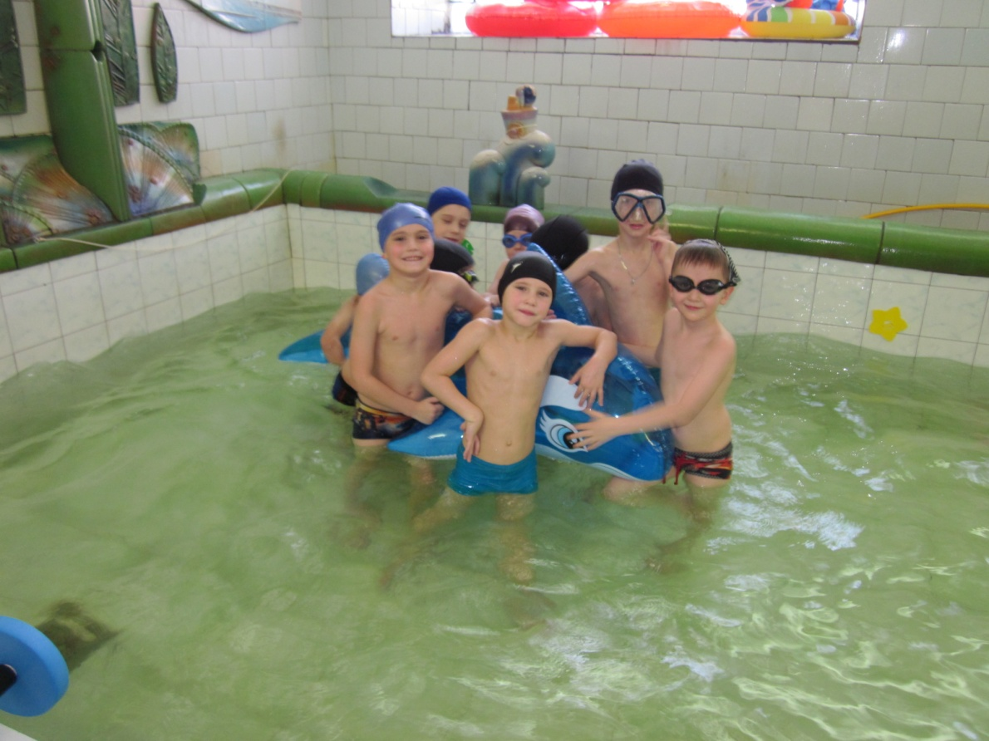

Slide 20
Дыхательные упражнения

Slide 21
Вывод:
Таким образом, созданные в ДОУ условия, разработанный двигательный режим обеспечил повышение физических навыков дошкольника, способствовал закаливанию организма ребенка, направленному на хорошее сопротивление простудным и инфекционным заболеваниям.
Нет задачи важнее и вместе с тем сложнее, чем вырастить здорового человека. Воспитание здорового ребёнка, сохранение и укрепление его здоровья – главная задача нашего общества.

Slide 23
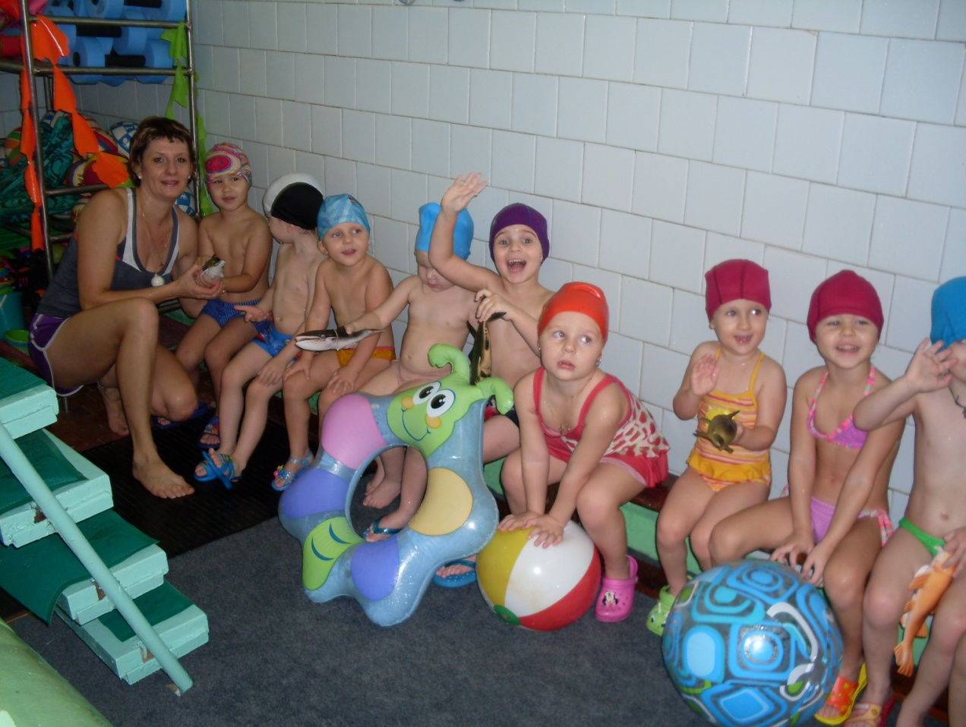
Спасибо за внимание МДОУ № 29 2015 г.

